Slide 1
De nieuwe UU-student: de professional
OnderwijsFESTIVAL 2023
Gerko Vink & Hanne ten Berge
Faculteit Sociale Wetenschappen

Slide 2
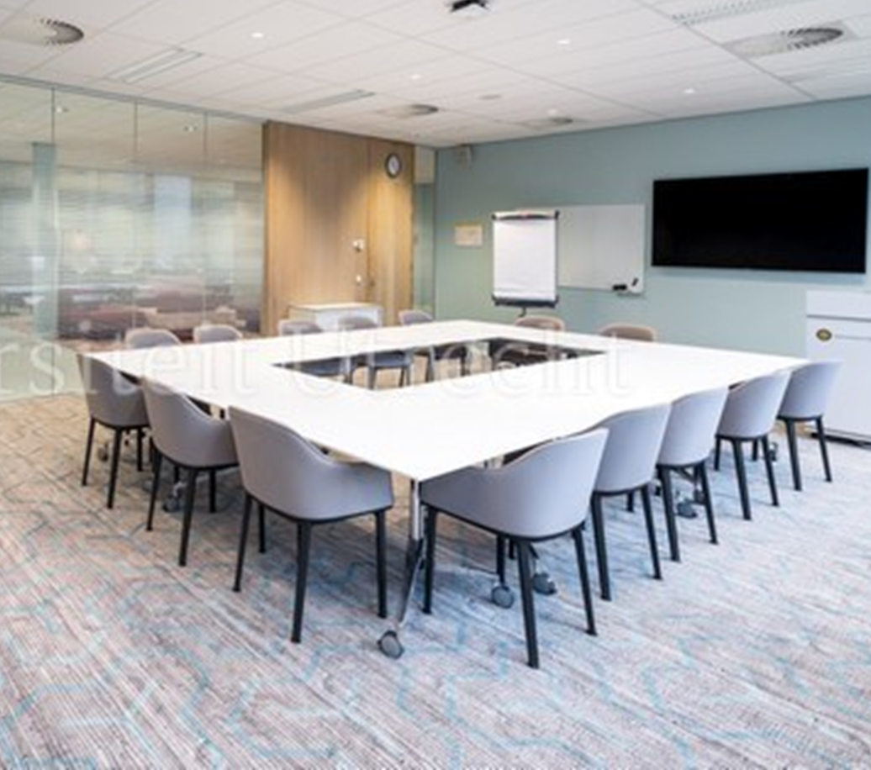
Programma Kenmerken en behoeften van professionals Casus Onderwijs met professionals

Slide 3
Een nieuwe doelgroep: de professional
Voor de UU:
Professionals: HBO of academisch opgeleid
Onderwijs voor professionals: voor deelnemers van buiten de UU
Vraag: Welke aanpak van onderwijs past bij de kenmerken en behoeften van professionals?

Slide 4
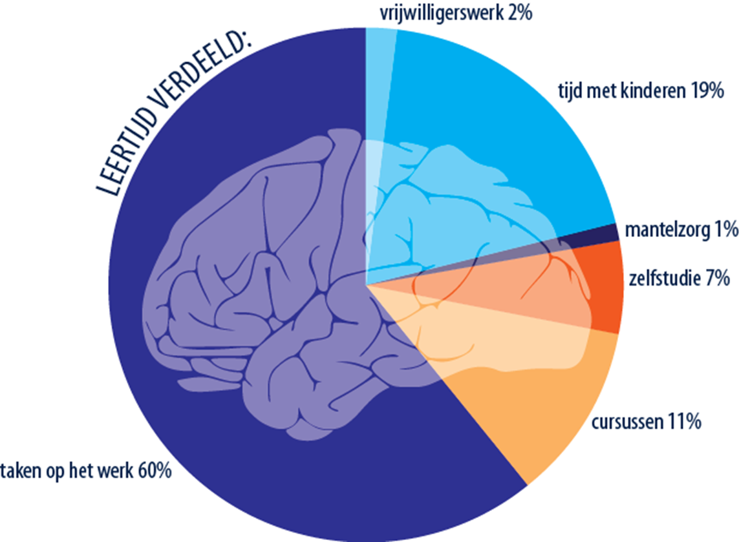
Kenmerken van professionals
Gedifferentieerd in …
Expertise
Vooropleiding
Professionele en persoonlijke ervaring
Leeftijd
Motieven
Persoonlijke situatie
(NIDAP, 2018; Kehm, 2001)
Rijk referentiekader
(ROA Maastricht University, 2017)

Slide 5
Behoeften van professionals
Toepasbaarheid in werk
Praktijksituaties als input nieuw leren
Mogelijkheid tot vormgeven combinatie leren, werken en zorgtaken
Hoge verwachtingen t.a.v. inhoud
Hoge verwachtingen t.a.v. organisatie
Maatwerk en wederkerigheid + wine and dine
(Ten Berge & Lam, 2023; De Rijdt et al., 2013; Blume et al., 2010)
Notes:
Op basis van Artikel Zuiker et al., 2018

Slide 6
Casus Gerko
Vraag: hoe is ingespeeld op de kenmerken en behoeften van professionals?
Notes:
Op basis van Artikel Zuiker et al., 2018

Slide 7

Maatwerk en wederkerigheid vormgeven
Aansluiten op de voorkennis van deelnemers
Aansluiten op persoonlijke leerdoelen
Aansluiten op context
Help antwoorden te vinden op hun specifieke vragen
Help met koppeling aan werkpraktijk
Deelnemers én de docent leren van eerder verworven competenties, ervaring en praktische kennis van een deelnemer
Deelnemers én docent hebben baat bij de ontmoeting: kennis, contacten, casus materiaal, informatie uit het werkveld
Flexibiliteit en sensitiviteit tijdens bijeenkomsten
Check overdracht naar de praktijk
In fase van initiatief, ontwerp, leeractiviteiten, begeleiding, afronding
Zie voor tips en concrete voorbeelden: www.uu.nl/onderwijs/onderwijsadvies-training/kennisdossiers/themadossier-onderwijs-voor-professionals/aan-de-slag-met-wederkerigheid-en-maatwerk-in-onderwijs-voor-professionals
Intake
Notes:
Op basis van Artikel Zuiker et al., 2018

Slide 8
Meer weten?
Advies bij OvP vormgeven: Onderwijsadvies & Training j.h.tenberge@uu.nl
Training: Leergang Didactiek voor OvP www.uu.nl/onderwijs/centre-for-academic-teaching-0/modulaire-leergang-didactiek-voor-onderwijs-voor-professionals
Meer weten: themadossier OvP
www.uu.nl/onderwijs/onderwijsadvies-training/kennisdossiers/themadossier-onderwijs-voor-professionals
Ondersteuning op UU-niveau: OvP Office, toolbox
intranet.uu.nl/onderwijs-voor-professionals
Ondersteuning op facultair niveau: OvP director, teamcoördinator, facilitair-logistiek contactpersoon
https://intranet.uu.nl/onderwijs-voor-professionals/contact/ovp-teams-faculteiten
UU OvP-Community: SIG OvP
www.uu.nl/onderwijs/centre-for-academic-teaching-0/community-netwerk/special-interest-groups-sigs/sig-onderwijs-voor-professionals
Notes:
Op basis van Artikel Zuiker et al., 2018

